Slide 1

Chancen für den peripheren Raum
Der periphere Raum 2.0.

Slide 2
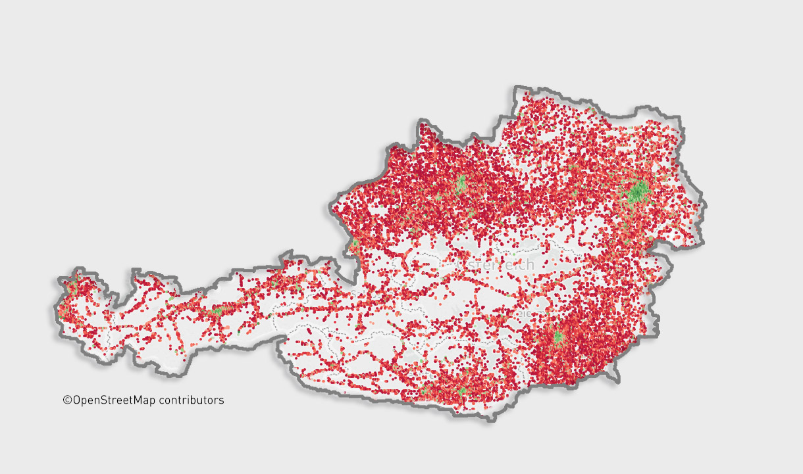
Digitale Infrastruktur
Quelle: https://www.jungewirtschaft.at/jw/missionbreitband/start.html (Stand: 01.05.2019)

Slide 3
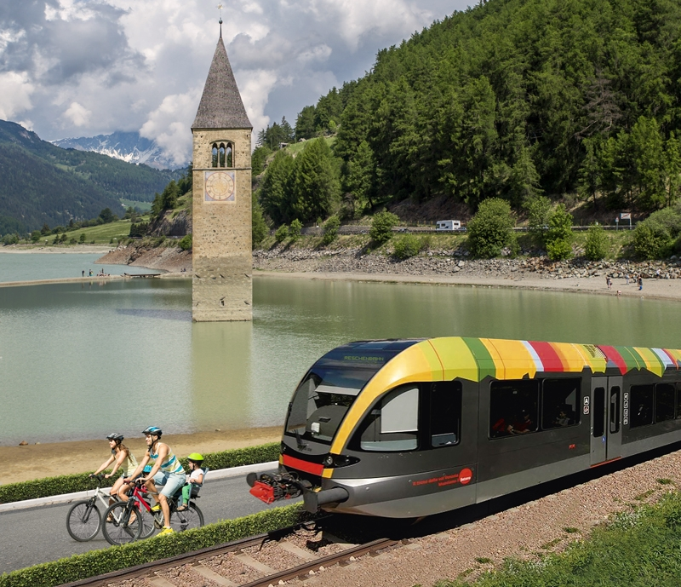
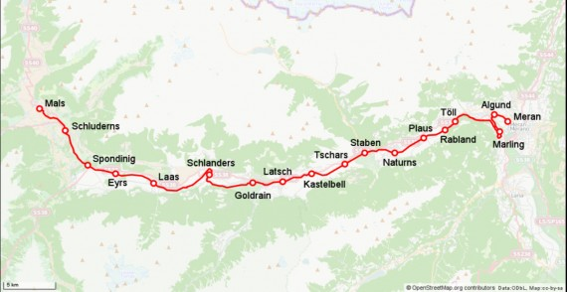
Vinschgaubahn & Reschenbahn
Quelle: https://www.eisenbahn.it/suedtirol-bahn/die-vinschgaubahn (Stand: 14.04.2019)
Quelle: https://tirol.orf.at/news/stories/2929953/ (Stand: 28.04.2019)

Slide 4
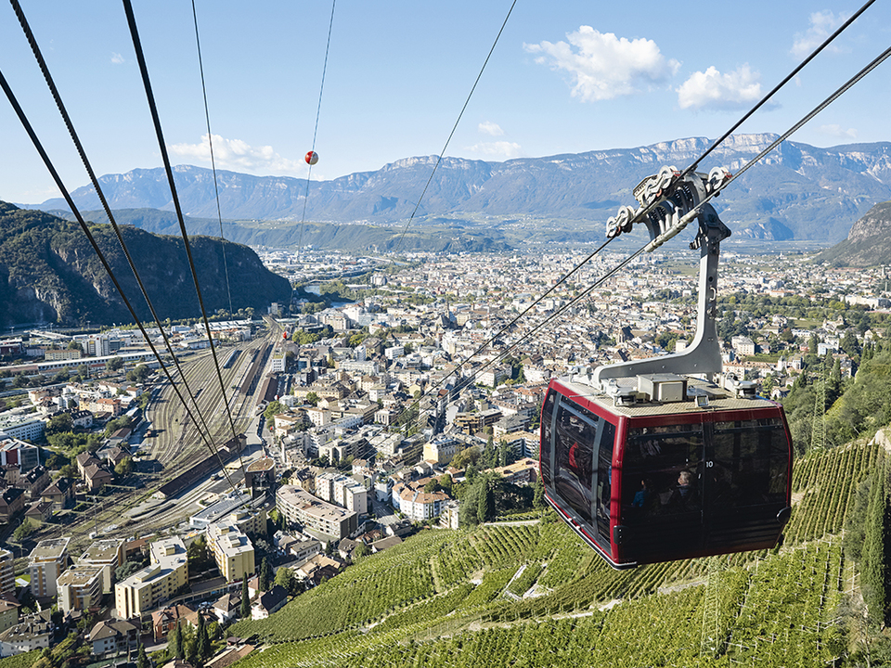
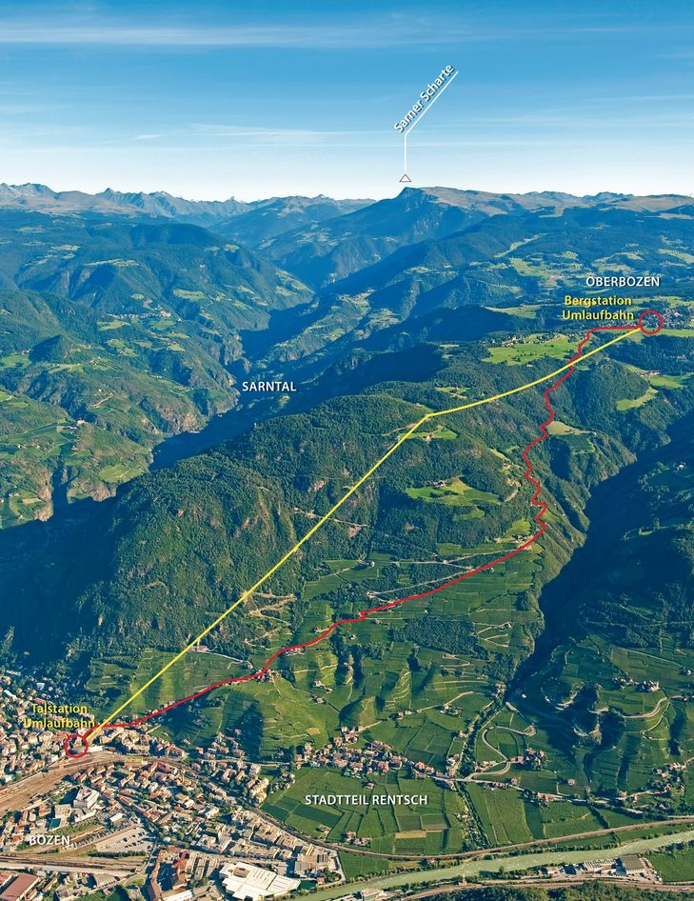
Seilbahn Oberbozen
Quelle: https://www.suedtirolnews.it/chronik/rittner-seilbahn-wird-ab-montag-gewartet (Stand:02.05.2019)
Quelle: https://www.sentres.com/de/berglauf/oberbozen-speedhiking (Stand: 02.05.2019)

Slide 5
Bedarfsverkehr & Gelegenheitsverkehr
Bedarfsverkehr: Rufbus → fixe Abfahrtszeiten und –orte
Gelegenheitsverkehr: Sammeltaxis, Bürgerbusse → keine fixen Abfahrtszeiten, bedingt fixe Abfahrtsorte
Quelle: Rollinger, W., Amtman, G. (2009): Handbuch öffentlicher Verkehr : Schwerpunkt Österreich. Österreichische Verkehrswissenschaftliche Gesellschaft, Arbeitskreis Öffentlicher Verkehr. Wien

Slide 6

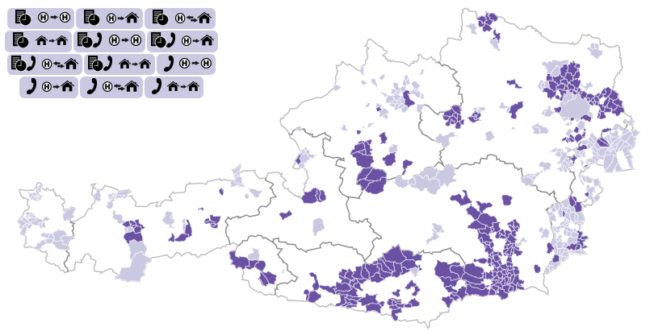
Bedarfsverkehre in Österreich
Quelle: https://www.bedarfsverkehr.at/content/Hauptseite(Stand: 02.05.2019)

Slide 7
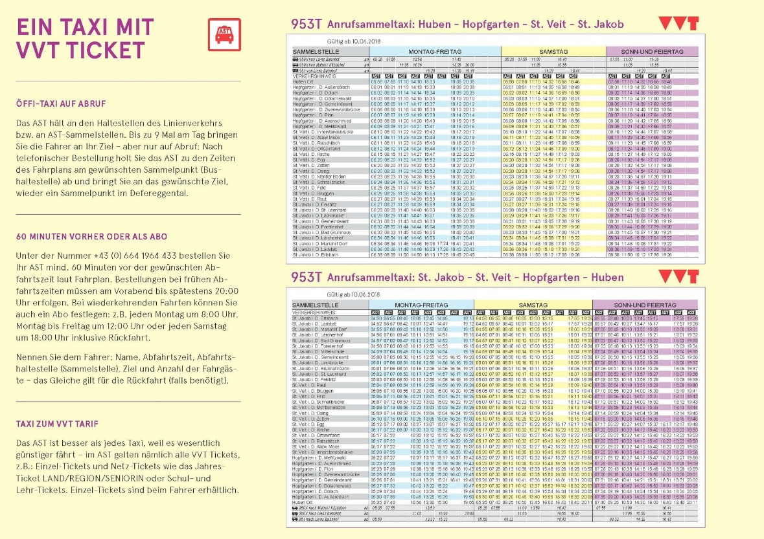

Sammeltaxis/Rufbusse im VVT - Defereggental
Quelle: https://www.vvt.at/page.cfm?vpath=ueber-uns/unsere-leistungen-2/regiotax (Stand: 02.05.2019)
Quelle: http://www2.meinbezirk.at/tirol/download/VVT/InfoFolderASTDefereggenPustertal.pdf (Stand: 02.05.2019)

Slide 8
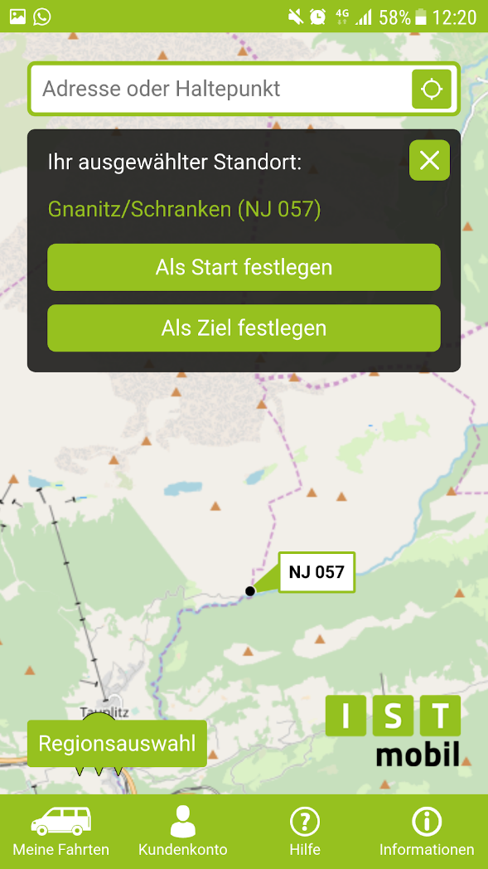
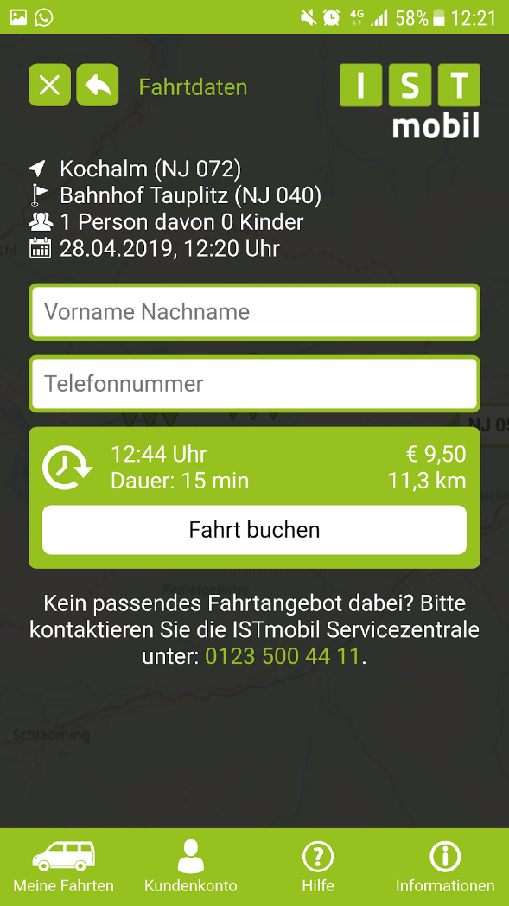
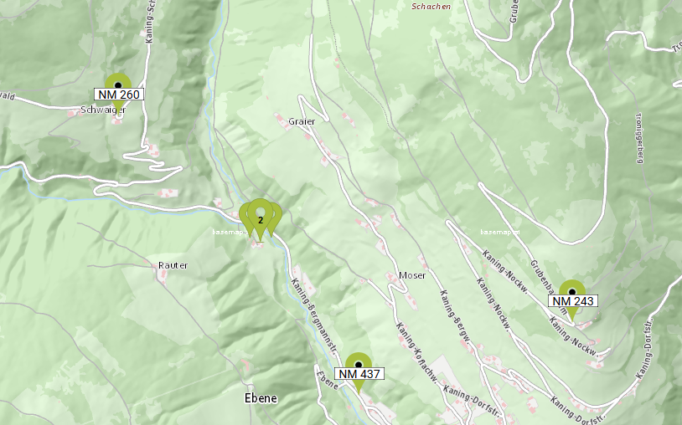
ISTmobil
Quelle: ISTmobil GmbH(2019): ISTmobil [Mobile application software]: Abgerufen von https://play.google.com/store/apps/details?id=at.istmobil.app&hl=de_AT (Stand: 28.04.2019)

Slide 9
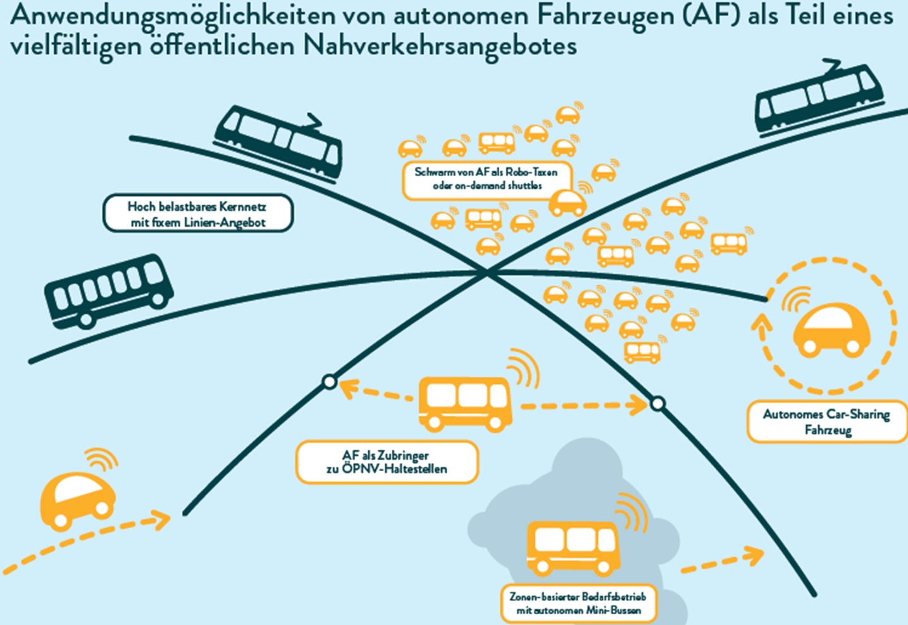
Autonomes Fahren - ÖPNV
Quelle: https://www.carsharing.de/einsatz-szenarien-fuer-autonome-fahrzeuge-carsharing-oepnv (Stand: 29.04.2019)

Slide 10
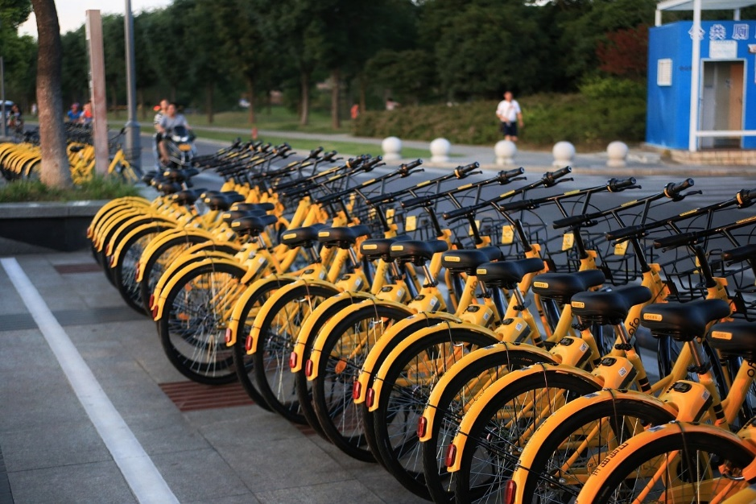
E-Bike im ÖPNV
Quelle: pixabay.com (Stand: 02.05.2019)

Slide 11
Fazit Mobilität
Vernetzung/ Abstimmung essentiell
Anbindung an Zentralräume von entscheidender Bedeutung
Autonomes Fahren und Digitalisierung kann die Verkehrswende bringen
E-Autos an sich lösen keine Mobilitätsprobleme

Slide 12
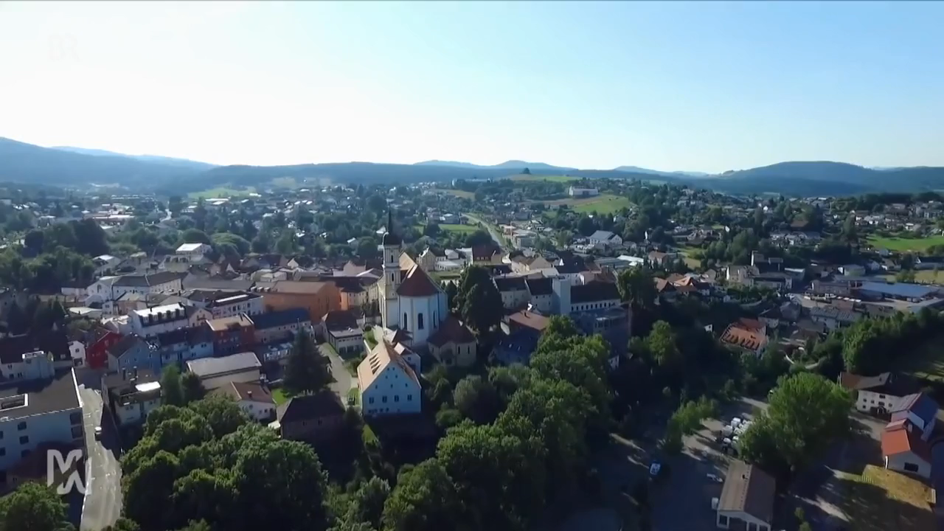
New Work
Quelle: https://www.br.de/mediathek/video/innovation-aus-dem-kuechenstudio-woidhub-viechtach-die-start-up-szene-im-bayerwald-av:5b3e515014f11400183be520 (Stand: 18.04.2019)

Slide 13
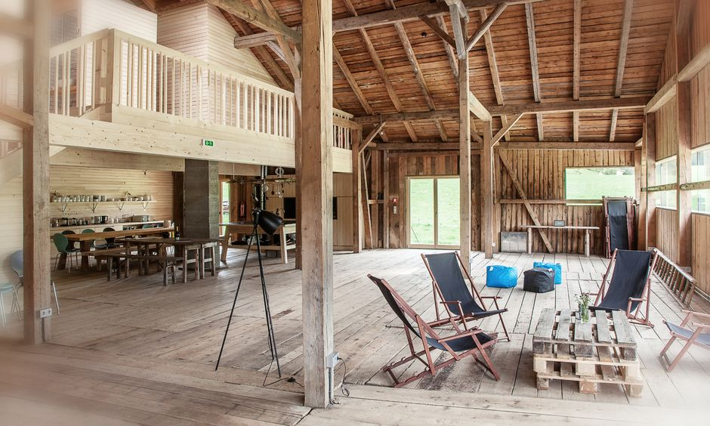
Messnerhof C (Steinberg am Rofan)
“Warum Innovation das Land braucht”
“LEAVE YOUR OFFICE. FIND INNOVATION.”
Quelle: https://www.mesnerhof-c.at/ (Stand: 15.04.2019)

Slide 14
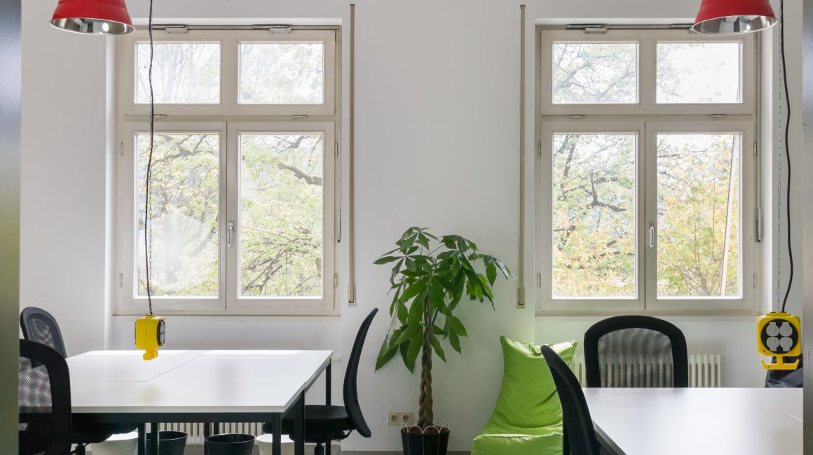


Co-Working-Spaces
Quelle: https://www.innovationsquartier.com/ (Stand 14.04.2019)
Quelle: https://puraworka.com/locations/switzerland/booking-zermatt/ (Stand 17.04.2019)
Notes:
Öffentliche Einrichtung zur Förderung der Kultur- und Kreativwirtschaft
attraktive Arbeitsplätze für Jung und Alt
ab 10 € pro Tag, ab 50 € pro Monat
Vernetzung von Homeworkern (z.B. Pasta-Talk und Kicker-Treff)

Slide 15
Digitale Beteiligung
Live-Streams
Online-Umfragen
Projektforen
Social Media
Gemeinde-Wiki
Mängelmelder
Notes:
Gemeinderatssitzungen im Internet streamen
Online-Befragung zu bestimmten Themen
Gründung von Projektforen
Bürgerhaushalte: Einbindung von Bürgern in die Budgetplanung
automatisierte Bot-Dienste als Hilfe für Gemeinden
Neuigkeiten in Social-Media-Kanälen posten

Slide 16
E-Government
Einreichen von Anträgen über das Internet
Bürgermeldungen zu Anliegen
Digitale Unterstützung bei Naturgefahren
Intranet zum Informationsaustausch in der Abfallwirtschaft
Wasserzähler-App waterloo.io

Slide 17

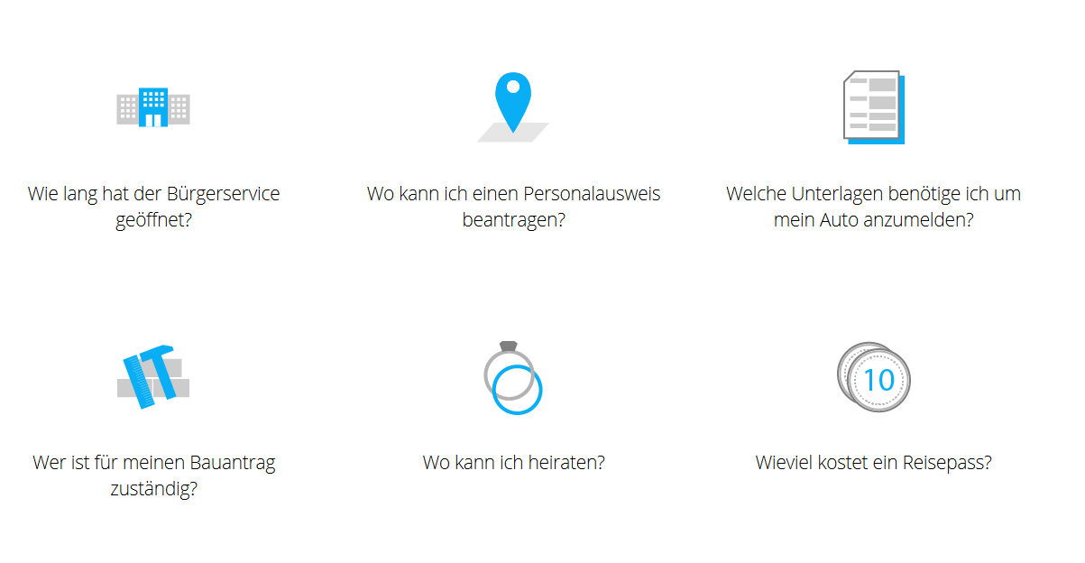
Chat-Bots
Quelle: https://govii.de/ (Stand: 15.04.2019)

Slide 18
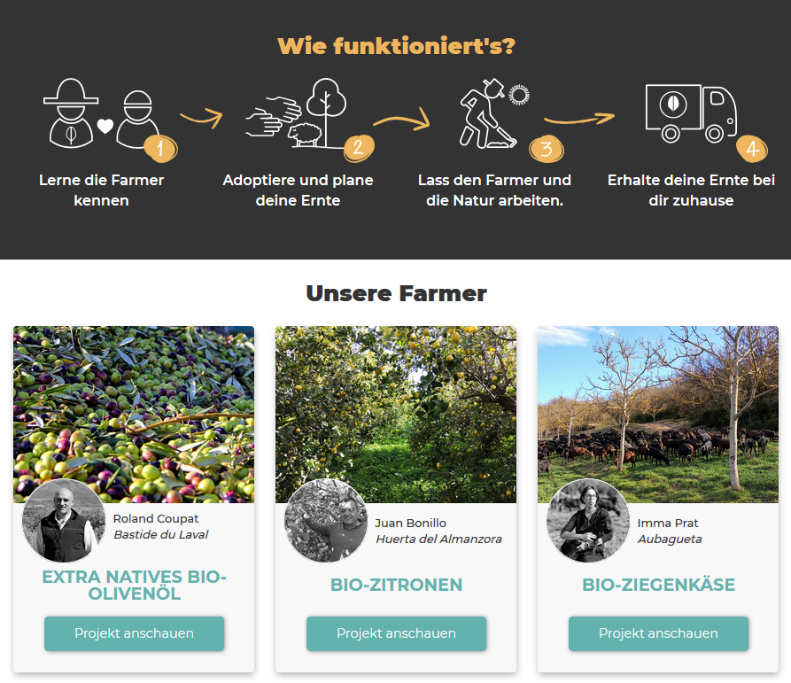
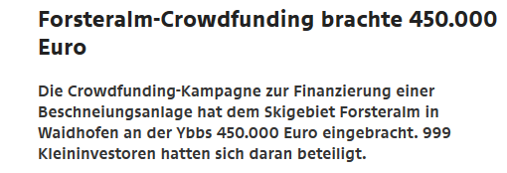
Crowdfunding & Crowdfarming®
Quelle: https://noe.orf.at/news/stories/2853747/ (Stand: 28.04.2019)
Quelle: https://www.crowdfarming.com (Stand: 28.04.2019)

Slide 19
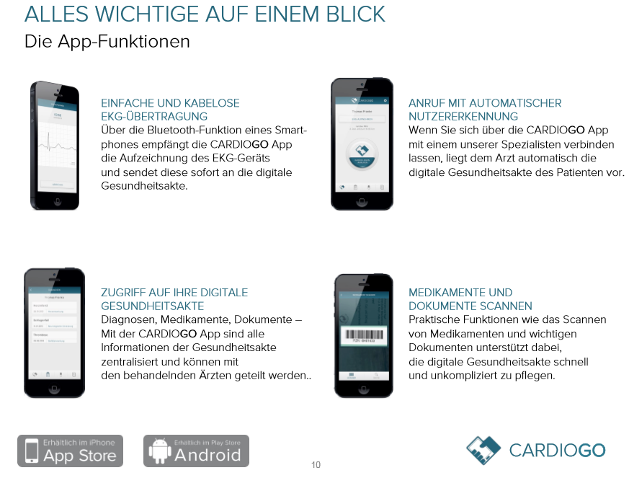
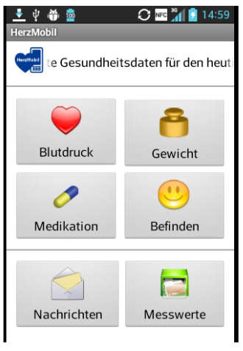
E-Health
Quelle: CARDIOGO o.J.
Quelle: Univ. Klinik Innsbruck 2016
Notes:
Reduktion der Wartezeiten
Telemonitoring
Vernetzte Pflege (youtoo)
Virtual Reality zur Verbesserung von Beweglichkeit, Gleichgewicht und Reaktionsvermögen
Telemedizin:
Arzthelfer übermitteln Daten an Arzt (Digitales Dorf Bayern)
TEMPiS: häusliche Versorgung von Schlaganfallpatienten und Unterstützung durch Experten per Videokonferenz
Virtual Care Rooms: 24h geöffnet, Unterstützung durch Spezialisten per Videokonferenz
Reha mittels Virtual Reality von daheim aus

Slide 20

E-Education
Quelle: pixabay.com (Stand: 14.04.2019)
Interaktion + Multimedialität + Kreativität überall

Slide 21

Diskussion

